Slide 1
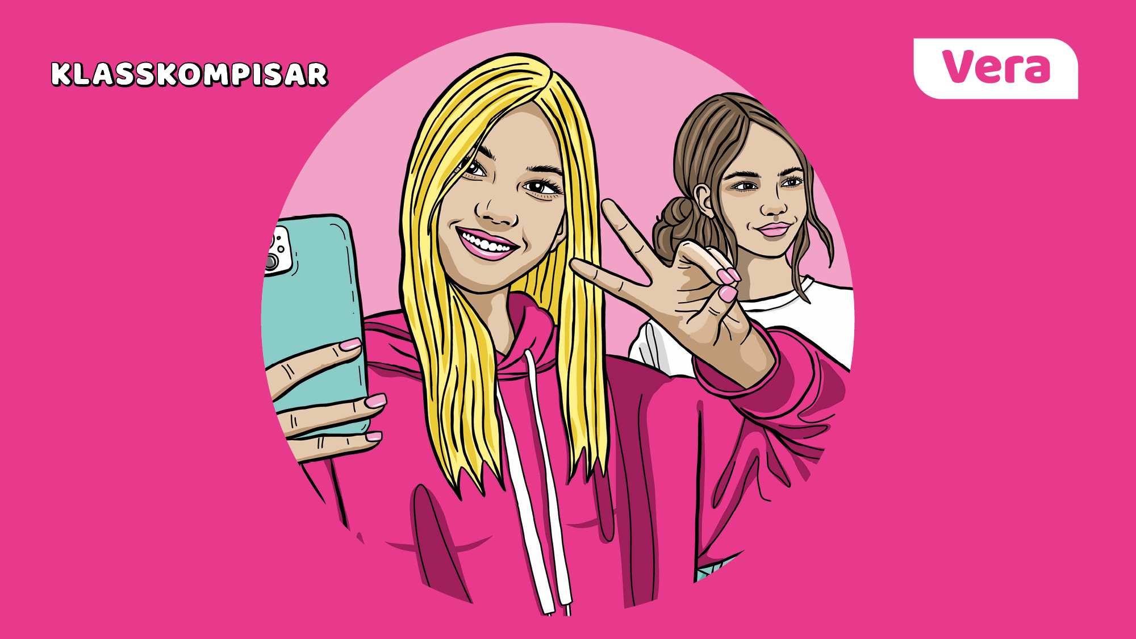

Slide 2
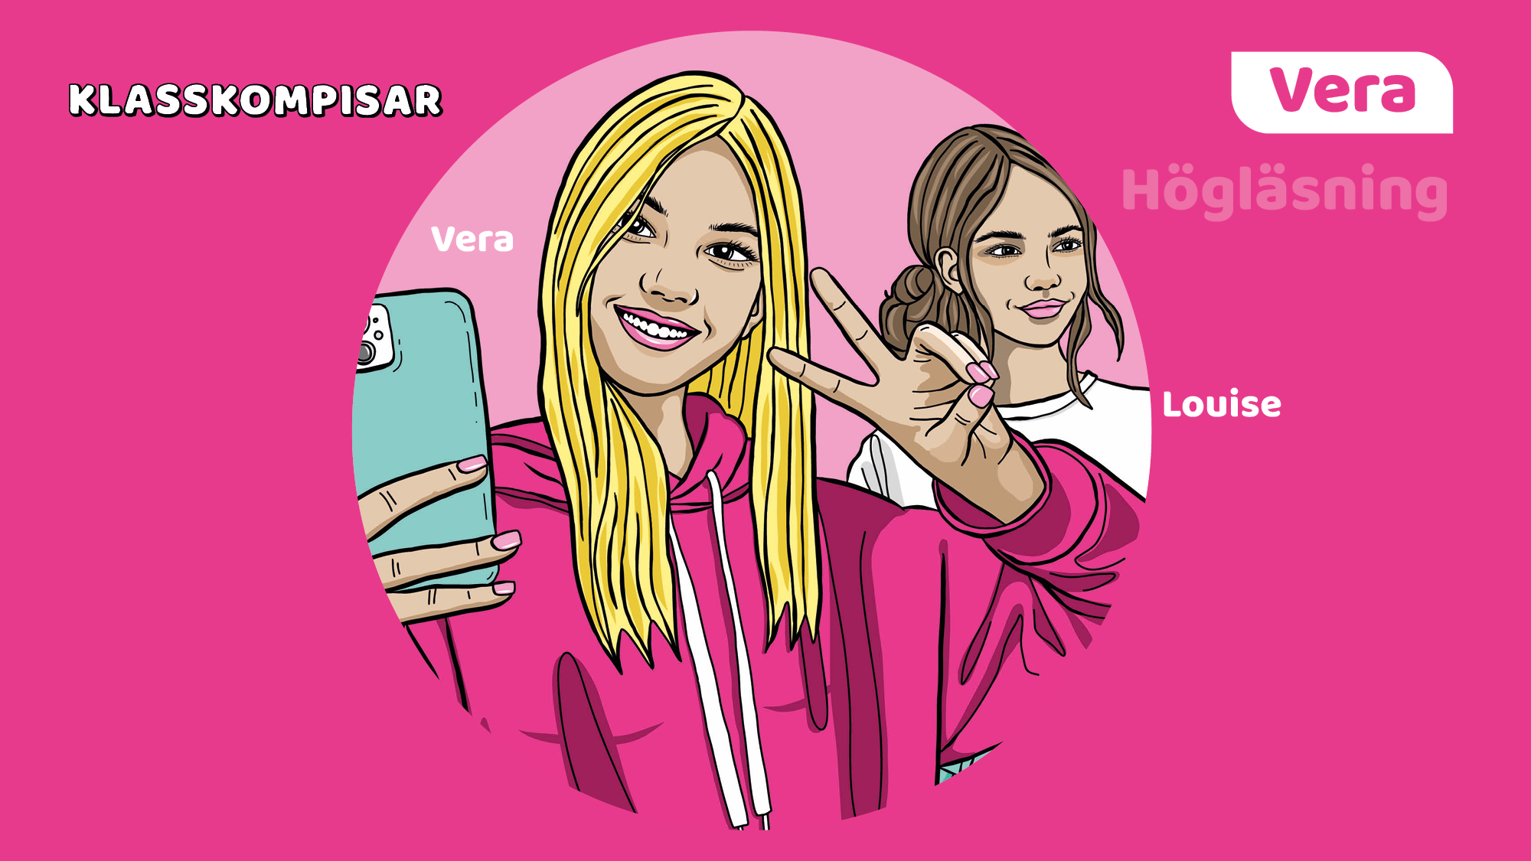

Slide 3
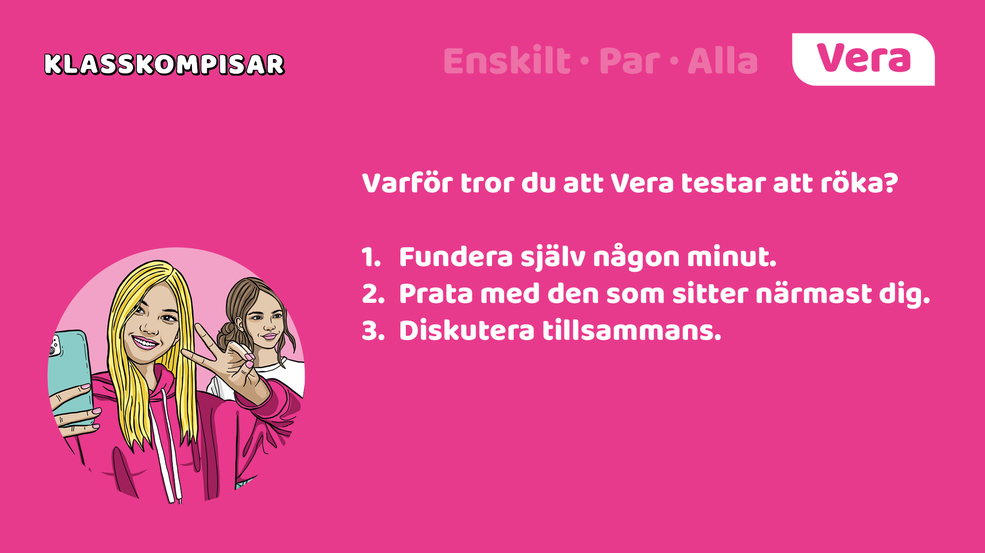
Notes:
Berätta: På rasten smiter Vera och Louise in på högstadiets gård. Där träffar de på Suzz och hennes kompisar.
Betona att det inte finns något rätt eller fel svar.
Låt var och en fundera tyst enskilt i cirka en minut.
Be barnen fundera tillsammans med den som sitter bredvid i någon minut.
Lyft frågan i hela gruppen.
Syftet med övningen är att få alla att reflektera och att skapa trygghet i diskussioner.

Slide 4
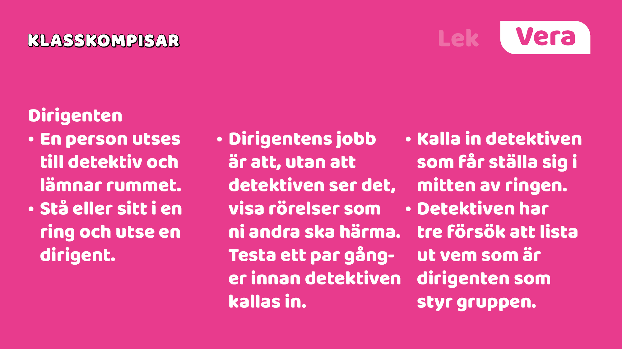
Notes:
Öka svårighetsgraden genom att byta rörelse flera gånger. Byt detektiv och dirigent några gånger.

Slide 5
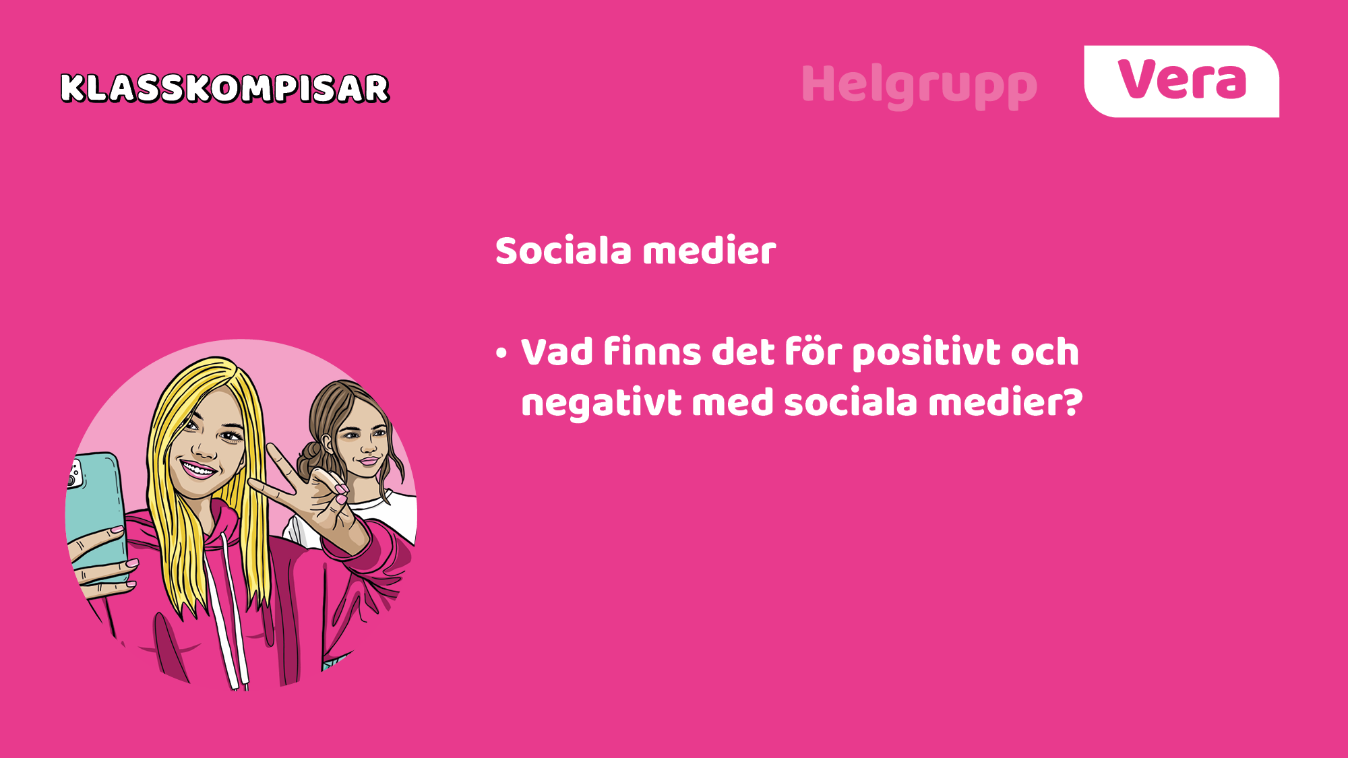
Notes:
Helgruppsövning 1 för Vera. Sociala medier. Läs i introduktionen till Veras novell och beskrivningen av övningen Helgrupp för att få förslag på sådant du kan ta upp i ditt samtal om sociala medier, grupptryck och nikotin med gruppen.
Om det passar kan du göra en brainstorm-övning med gruppen och skriva på tavlan för att skapa delaktighet och engagemang. Du kan eventuellt följa upp med frågorna “Vad kan hända om man inte hänger med på sociala medier?” och “Vad skulle du kunna göra mer av om du inte hade din telefon?”

Slide 6
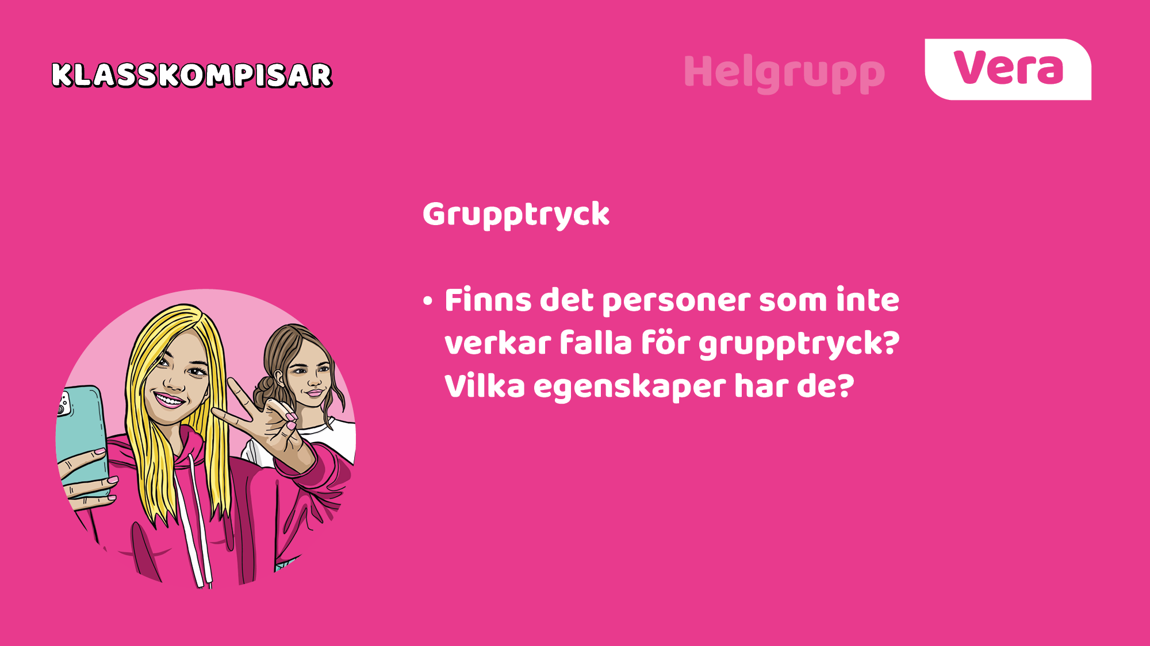
Notes:
Helgruppsövning 2 för Vera. Grupptryck.
Läs i introduktionen till Veras novell och beskrivningen av övningen Helgrupp för att få förslag på sådant du kan ta upp i ditt samtal om sociala medier, grupptryck och nikotin med gruppen.

Slide 7
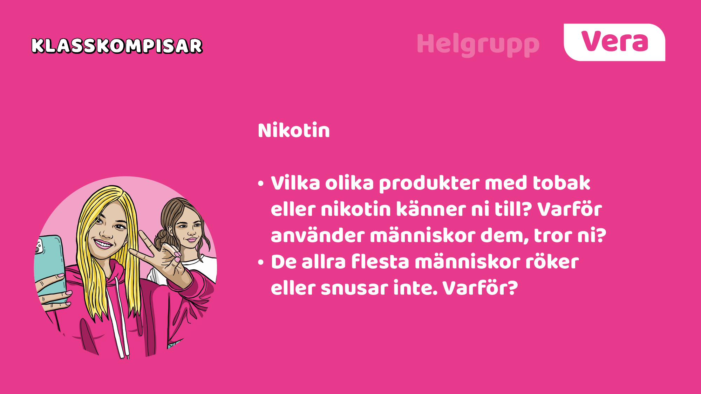
Notes:
Helgruppsövning 3 för Vera. Nikotin.
Läs i introduktionen till Veras novell och beskrivningen av övningen Helgrupp för att få förslag på sådant du kan ta upp i ditt samtal om sociala medier, grupptryck och nikotin med gruppen.

Slide 8
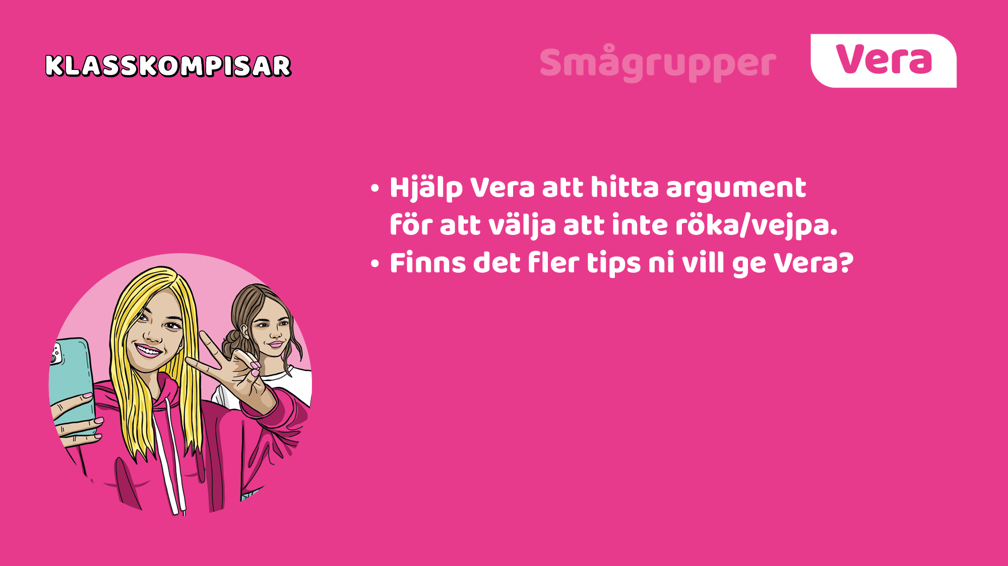
Notes:
Dela upp barnen i mindre grupper om tre till fyra i varje.
Om ni arbetar med vejping: ta med argument både kring vejping med nikotin, och vejping med enbart smaksättning.
Samla gruppen och skriv upp argumenten på tavlan.

Slide 9
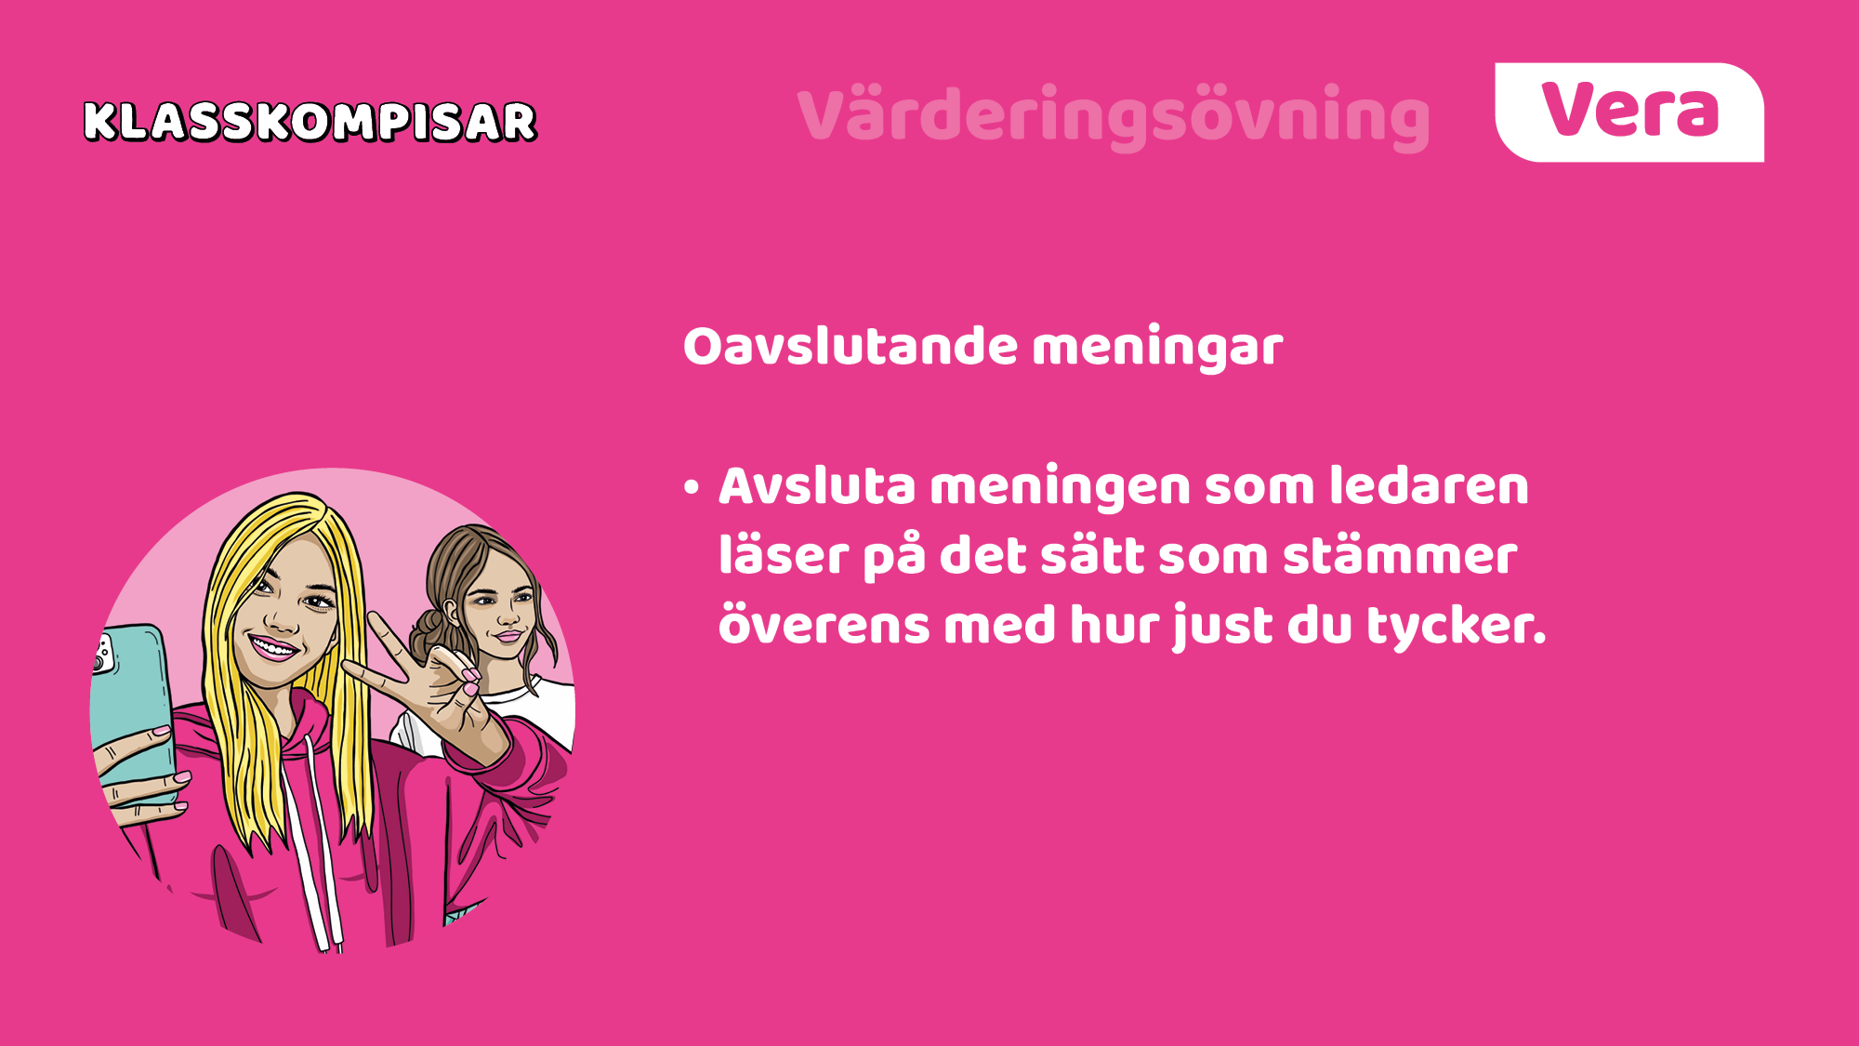
Notes:
Sitt gärna i en cirkel och låt turen gå runt. Ledaren läser början på en mening som sedan barnen fyller i. Gör det tydligt att man inte får ”fylla i” åt andra. Man får säga pass och får då en ny mening att fylla i om man inte kommer på något direkt, så att tempot hålls. Det är inte meningen att man ska tänka efter så mycket utan säga det som dyker upp i huvudet. Det finns inget rätt eller fel. Varje mening kan användas flera gånger.
Mitt favoritgodis är… Min favoritdag är…
Jag tycker om att… På lördagar äter jag…
Min favorit-app är… Efter skolan vill jag…
Mest tid med telefonen lägger jag på…
Om någon skrattar åt mitt skämt känner jag mig…
Om ingen skrattar åt mitt skämt…
Jag tror folk röker för att… Att vejpa är…
När folk får många likes på ett inlägg blir de…
Att vara elak mot någon på nätet är…
Influencers verkar… Jag tycker att snus verkar…
Många ungdomar vill bli influencers för att…
Om jag ser en taskig kommentar på nätet brukar jag…
Personer som står emot grupptryck är…
Om jag ser reklam för snus känner jag…
Att vara beroende av nikotin verkar vara…
Prata efteråt om klassens svar generellt. Var det många liknande svar? Är det lätt att man börjar svara som andra? Kan det hända att man svarar som man märker att klasskompisarna tycker är kul eller rätt? Går det att jämföra med ”likes”?

Slide 10
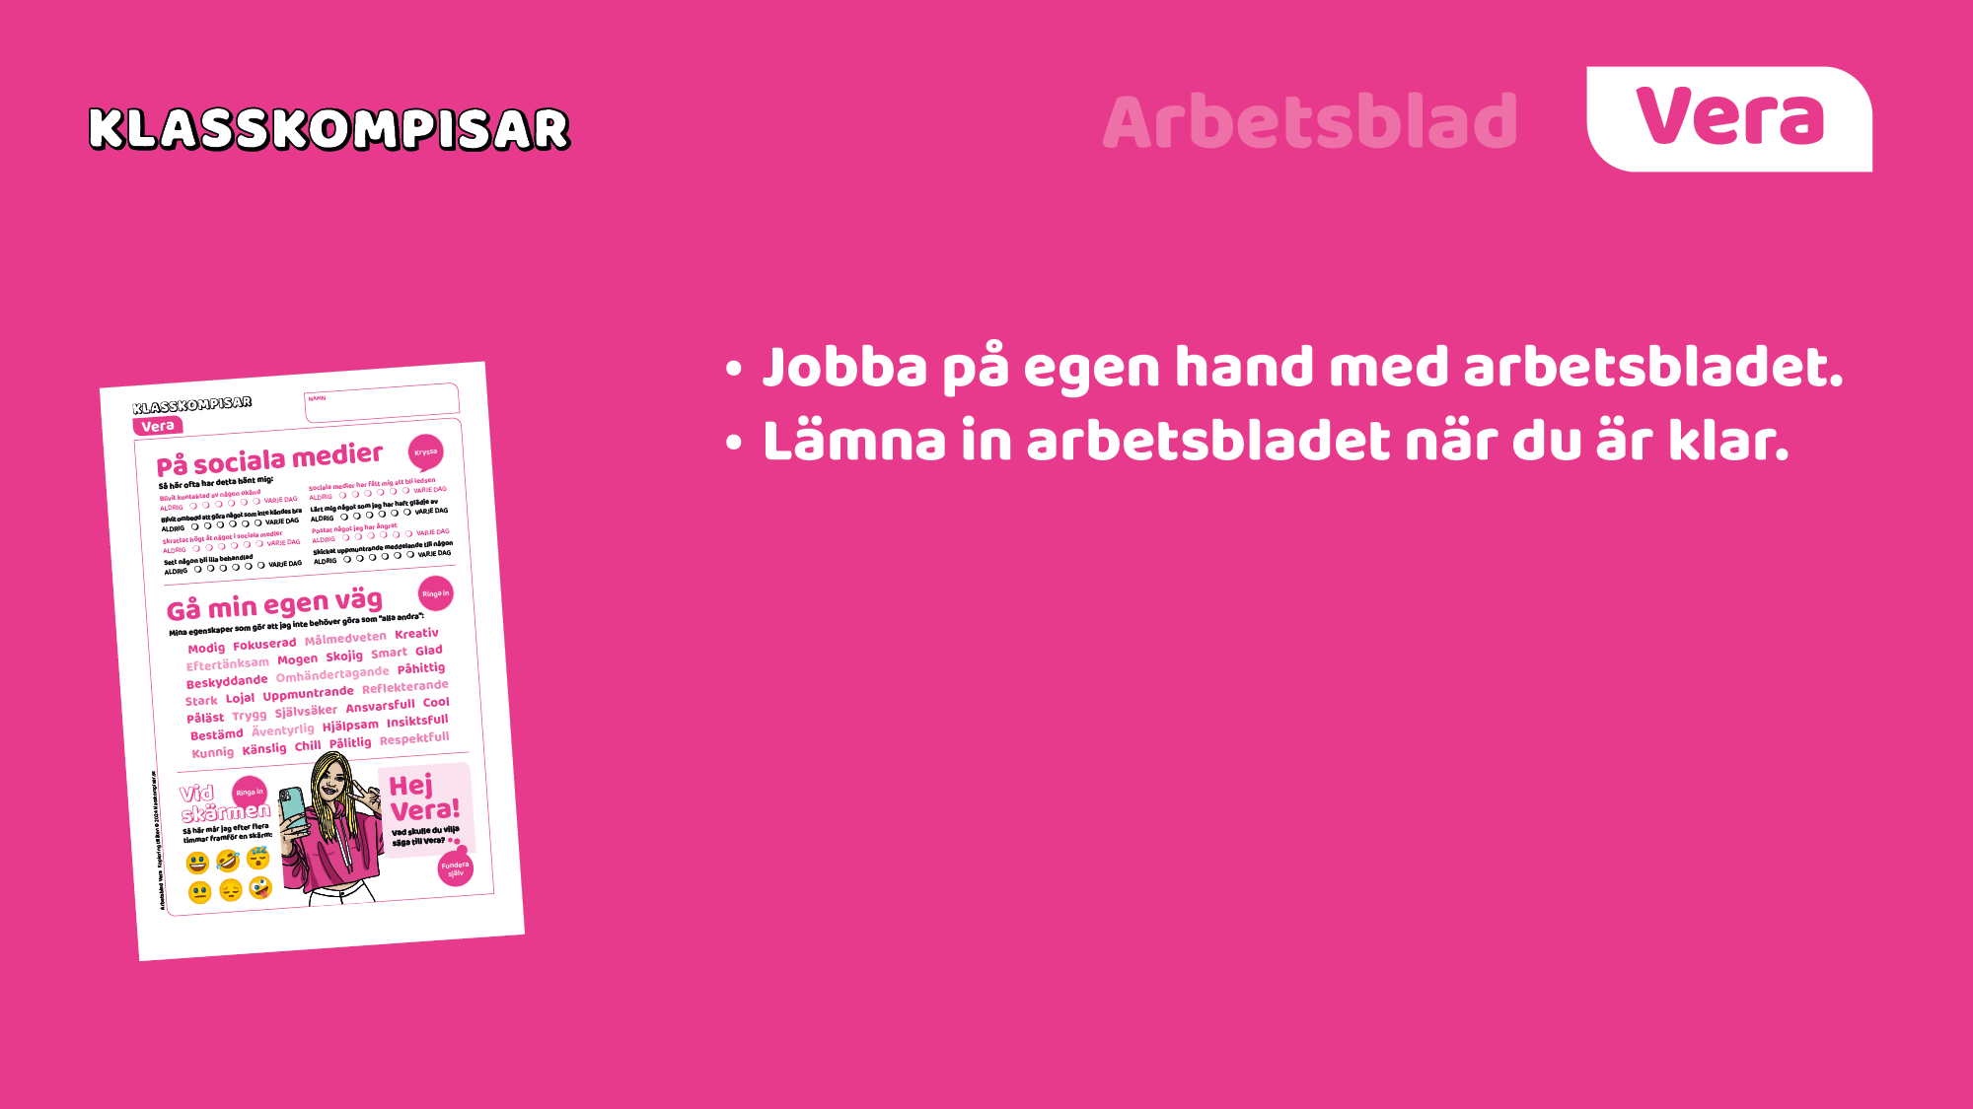
Notes:
Betona att arbetet med arbetsbladet sker enskilt och att eleverna inte redovisar svaren för någon annan än ledaren/läraren. Samla in arbetsbladen när passet är slut och ta dig tid att läsa dessa innan dagen är slut för att inte riskera att missa något viktigt budskap som barnen har velat dela med dig.

